Slide 1




الاجتماعية
التربية
الطالب
مفهوم المجتمع ومكوناته
والوطنية
للصف
الرابع
إعداد الأستاذ / محمد يحي الحازمي
مدرسة عامر بن ربيعة..بمكة المكرمة ..مركز الغرب لعام 1440هـ

Slide 2






الوحدة الأولى
مفهوم المجتمع ومكوناته
هــيَّا بنا لنبدأ معاً..
إعداد الأستاذ / محمد يحي الحازمي مدرسة عامر بن ربيعة بمكة المكرمة مركز الغرب لعام 1440هـ

Slide 3


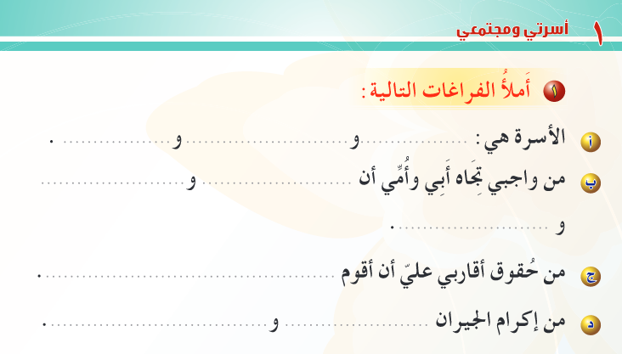

إعداد الأستاذ / محمد يحي الحازمي مدرسة عامر بن ربيعة بمكة المكرمة مركز الغرب لعام 1440هـ

Slide 4
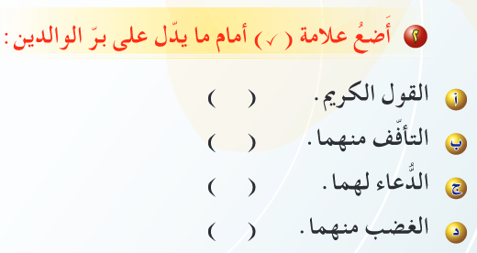
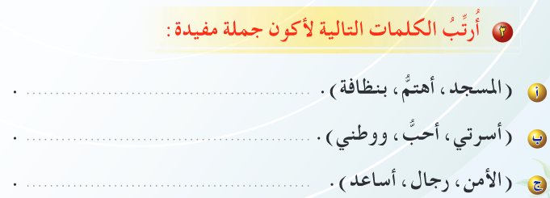
إعداد الأستاذ / محمد يحي الحازمي مدرسة عامر بن ربيعة بمكة المكرمة مركز الغرب لعام 1440هـ

Slide 5


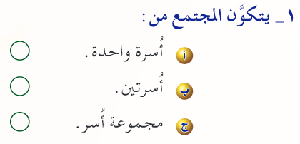
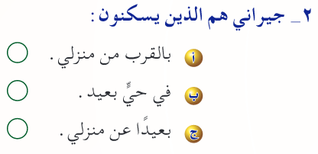

إعداد الأستاذ / محمد يحي الحازمي مدرسة عامر بن ربيعة بمكة المكرمة مركز الغرب لعام 1440هـ

Slide 6


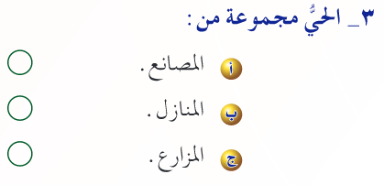

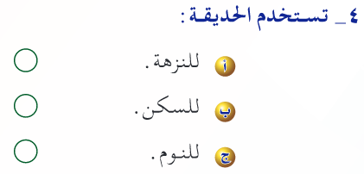
إعداد الأستاذ / محمد يحي الحازمي مدرسة عامر بن ربيعة بمكة المكرمة مركز الغرب لعام 1440هـ

Slide 7

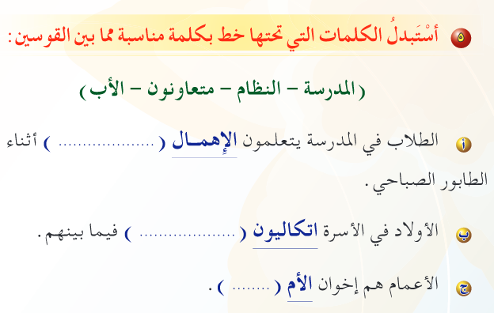
إعداد الأستاذ / محمد يحي الحازمي مدرسة عامر بن ربيعة بمكة المكرمة مركز الغرب لعام 1440هـ

Slide 8


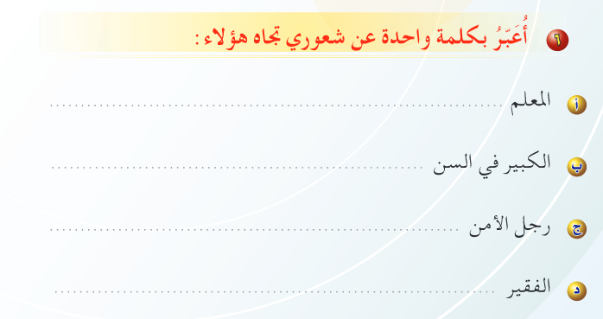


إعداد الأستاذ / محمد يحي الحازمي مدرسة عامر بن ربيعة بمكة المكرمة مركز الغرب لعام 1440هـ

Slide 9




إلى اللقاء
انتهينا
أرجو أن يكون الدرس قد نال إعجابكم
مع تحيات
أخوكم / محمد يحي الحازمي

